Slide 1

評価版ツールの状況報告
資料3-1
平成26年度第3回 技術委員会
2015.03.03

Slide 2
評価版ツールの位置づけ
今年度の検討項目の中での位置づけ
  オープンデータガイドの精査
  情報流通連携基盤 外部仕様書の精査
  評価版ツールの作成
    情報流通連携基盤システム 外部仕様書の参照実装パッケージ
    ボキャブラリ管理サイト
    「オープンデータガイド」9.3節の「技術的指針」に関するチェックツール
    メタデータ抽出支援ツール
  次年度実施内容の検討
今回報告するツールの扱い
  ツール自体は、オープンソースで公開予定。
  次年度の検討テーマ案の1つである「ツール集の検討」に先立ち、昨年度の技術委員会や実証の中で要望されたツールを試作したもの。
第2回委員会にて報告
第3回委員会にて報告

Slide 3
1. 表形式データへの指針に対するチェックツール

Slide 4
「表形式データへの指針に対するチェックツール」概要
提供する機能
  「オープンデータガイド」第9章に掲載されている、表形式データに対する以下の指針を満たしているか否かをチェックするツール
    人間による判断を支援するツール
グレード | 指針
1 | 指針1 | 1つのファイルは、1種類の表から構成されるべきである。
 | 指針2 | ヘッダは、1行から構成されるべきである。
2 | 指針3 | データでない情報を、レコードに含めないことが望ましい。
 | 指針4 | 全てのフィールドは、他のフィールドと結合されないことが望ましい。
 | 指針5 | 値がない場合を除き、フィールドを空白にしない（省略しない）ことが望ましい。
 | 指針6 | 年の値には、西暦表記を備えることが望ましい。
 | 指針8 | 利用している文字コードを明記することが望ましい。また、国際的に広く利用されている文字コードを利用することが望ましい。

Slide 5
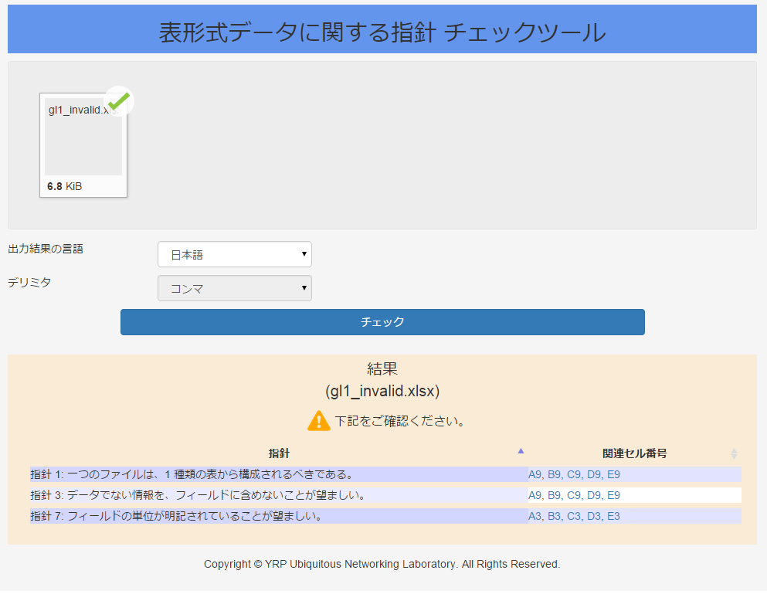
ツールによるチェック結果(1)
指針1を満たさない場合
ファイルX
 | 月 | A市 | B市 | C市 | D町
 | 1 | -4.5 | -0.5 | 1.6 | 11.3
 | 2 | -6.8 | -2.1 | 0.4 | 8.4
 | 3 | -2.4 | 1.9 | 3.8 | 13.5
 | 4 | 0.2 | 3.4 | 6.5 | 17.3
 | 月 | A市 | B市 | C市 | D町
 | 1 | 230 | 58 | 377 | 103
 | 2 | 169 | 43 | 422 | 122
 | 3 | 144 | 54 | 322 | 144
 | 4 | 232 | 102 | 145 | 133

Slide 6
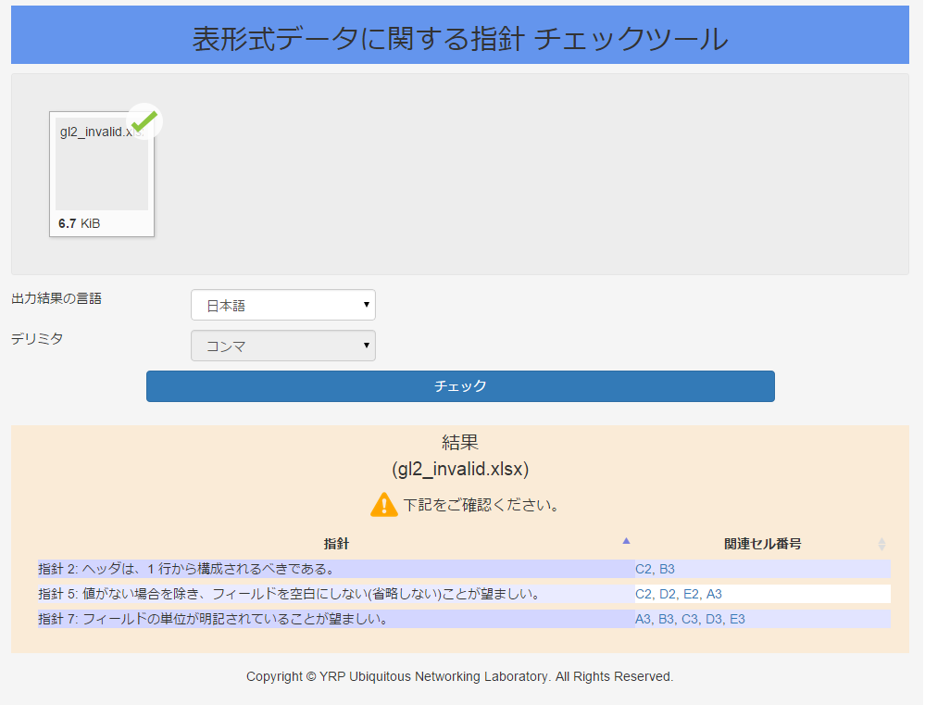
ツールによるチェック結果(2)
指針2を満たさない場合
月 | 気温
 | A市 | B市 | C市 | D町
1 | -4.5 | -0.5 | 1.6 | 11.3
2 | -6.8 | -2.1 | 0.4 | 8.4
3 | -2.4 | 1.9 | 3.8 | 13.5
4 | 0.2 | 3.4 | 6.5 | 17.3

Slide 7
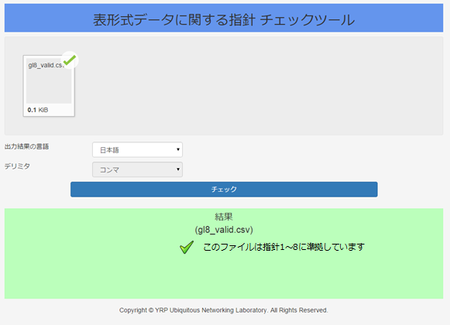
ツールによるチェック結果(3)
指針1～8を満たす場合
月 | A市の気温 [℃] | B市の気温 [℃] | C市の気温 [℃] | D町の気温 [℃]
1 | -4.5 | -0.5 | 1.6 | 11.3
2 | -6.8 | -2.1 | 0.4 | 8.4
3 | -2.4 | 1.9 | 3.8 | 13.5
4 | 0.2 | 3.4 | 6.5 | 17.3

Slide 8
2. メタデータ抽出ツール

Slide 9
「メタデータ抽出ツール」概要
主要な機能
  webに公開されているオープンデータをデータカタログに登録する際に、
  公開されているオープンデータのファイルからメタデータを自動抽出するツール
ファイル名 | 作成日 | ファイルサイズ | 説明
xx.csv | 2015-02-15 | 12,345 | xxに関する統計データ
xx.xlsx | 2015-02-15 | 88,776 | xxに関する統計データ
yy.csv | 2015-02-17 | 23,456 | yyに関する統計データ
yy.xlsx | 2015-02-17 | 99,887 | yyに関する統計データ
(2) メタデータの作成
(1) メタデータを抽出
web上のオープンデータ
(3) データの登録
xxに関する統計データ
(CSV形式)(EXCEL形式)
yyに関する統計データ
(CSV形式)(EXCEL形式)
…
データ
カタログ

Slide 10
「メタデータ抽出ツール」概要
抽出できるファイル形式
  Word
  Excel
  PowerPoint
  PDF
  HTML
抽出できるメタデータ
  ファイル名
  ファイルサイズ（バイト単位）
  ファイルタイプ
  作成日時
  最終更新日時
  キーワード
  タイトル
  作成者
  ファイルの説明（HTMLであれば”meta description”タブに記載された文字列）
  ファイル中にある「指定された用語」

Slide 11
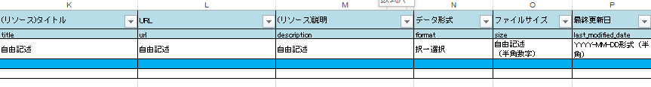
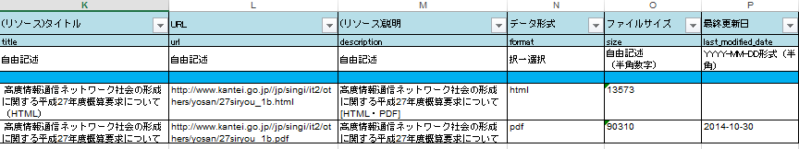
「メタデータ抽出ツール」概要
動作概要
入力（Excel＋設定ファイル＋Formによる入力)
メタデータ
抽出ツール
抽出対象ファイル群
出力（Excel）

Slide 12
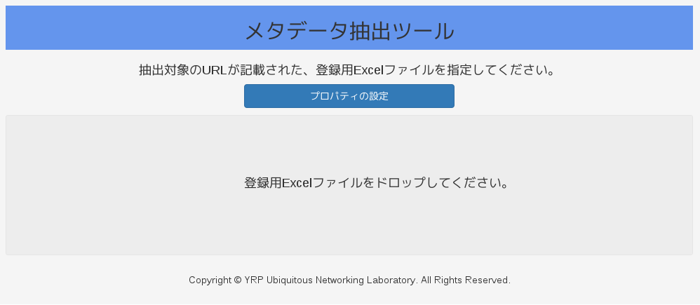
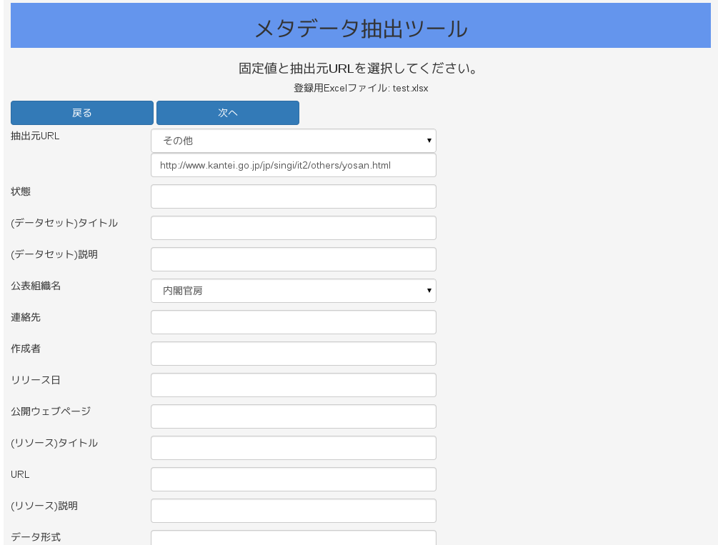
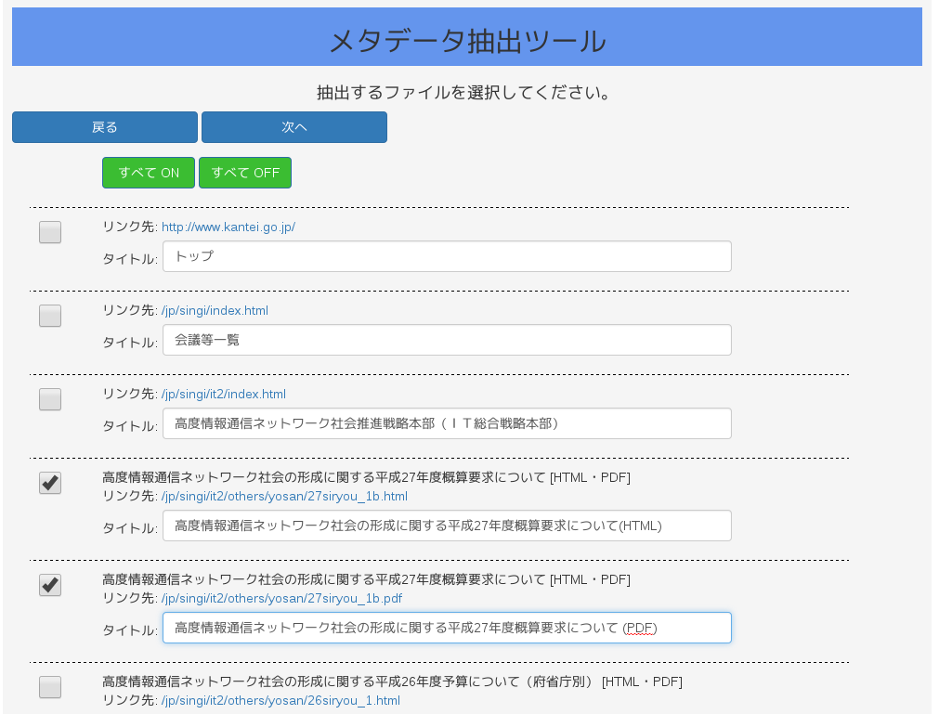
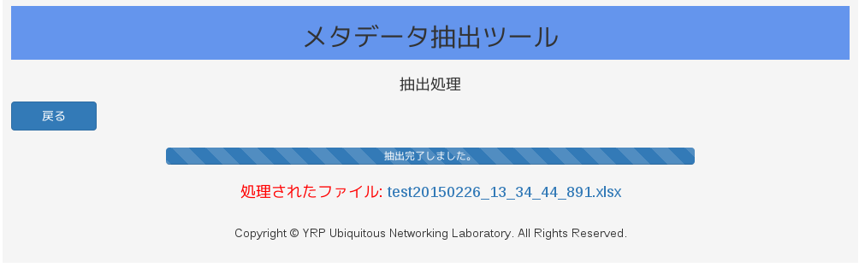
画面遷移
(1) 入力Excelファイルを指定
(2) 固定のメタデータを設定
(3) 抽出対象のファイルを指定
(4) 抽出完了

